Slide 1
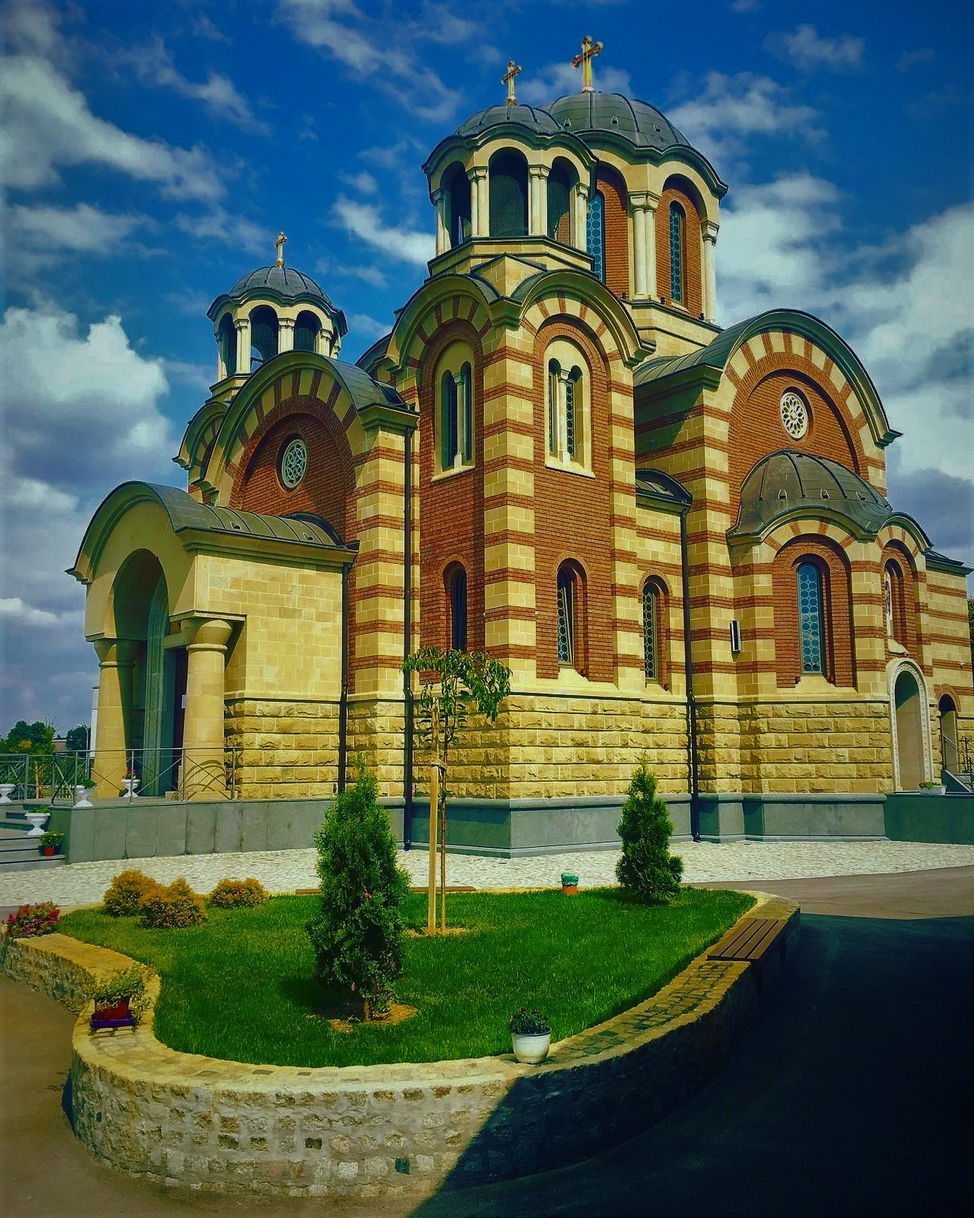
„Причешће – храна за вечни живот“
Стефан Брековић, наставник верске наставе

Slide 2
Грчка реч Литургија значи заједничко дело, дело народа, јавна служба. У ужем, црквеном смислу, то је дело Цркве, дело свега народа Божијег, служба Цркве. Назива се и Тајном над Тајнама.
Други назив којом се означава Литургија је Евхаристија, што у преводу са грчког, значи благодарење, захвалност, што и јесте суштински карактер ове Божије службе – наша молитвена захвалност за све дарове које добијамо од Господа

Slide 3
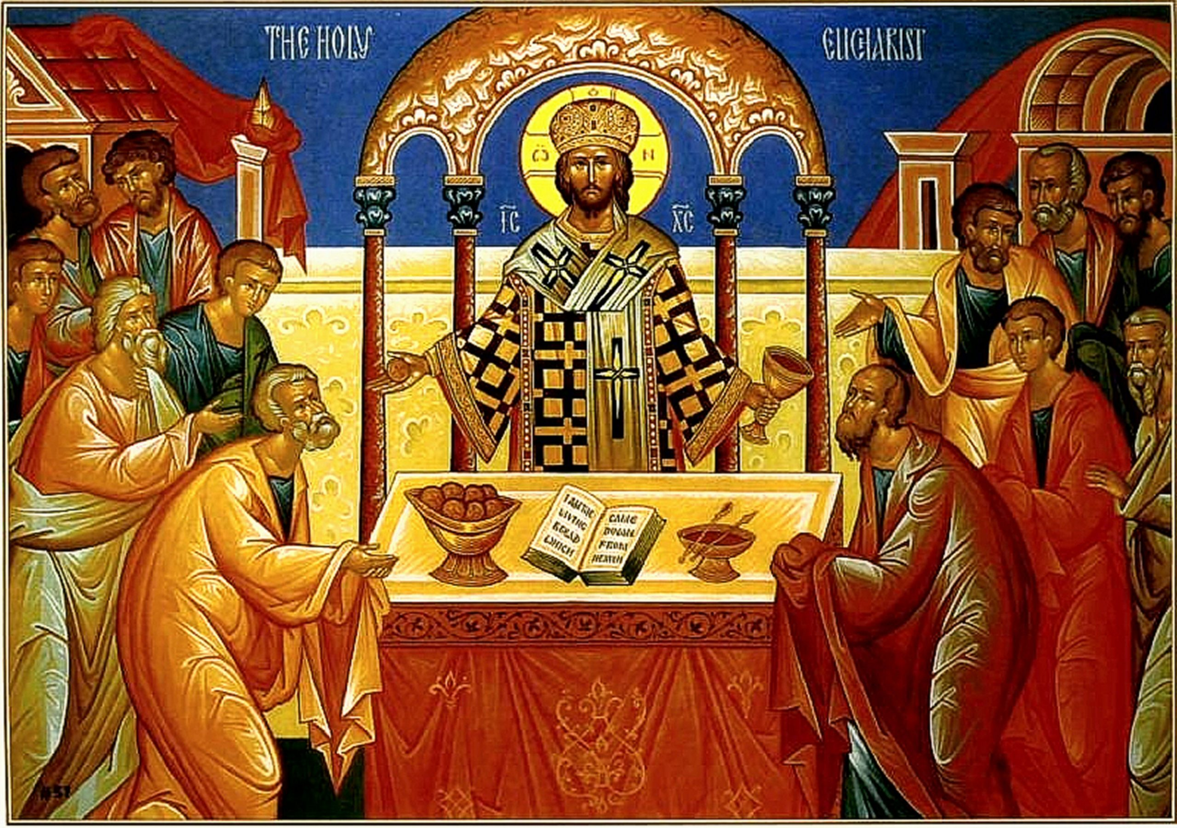
Свету Литургију установио је Господ Исус Христос пред својим ученицима на последњој вечери, уочи свога страдања и смрти. Света Литургија продужетак је ове прве Тајне вечере.
„И кад јеђаху, узе Исус хлеб и благословивши га преломи га и даваше ученицима, говорећи: узмите, једите ово је тело моје. И узе чашу и давши хвалу даде им говорећи: пијте из ње сви; јер је ово крв моја новога завета која ће се пролити за многе ради отпуштања греха“
(Мт 26, 26-28)
„Ово чините у мој спомен“
(Лк 22,19)

Slide 4
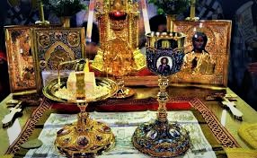
Кроз Литургију дато нам је да сагледамо Христов живот и да за Његовом Часном Трпезом учествујемо као причасници, они који примају Свето Причешће, тј. Тело и Крв Христову.
Кроз Свету Литургију сједињени смо и са Богородицом и свима Светима, анђелским силама, својим прецима, уснулима у Господу, свима за које се молимо и са којима саучествујемо у овој Светој Тајни.

Slide 5
Епископ је икона Христова на Светој Литургији.

Slide 6
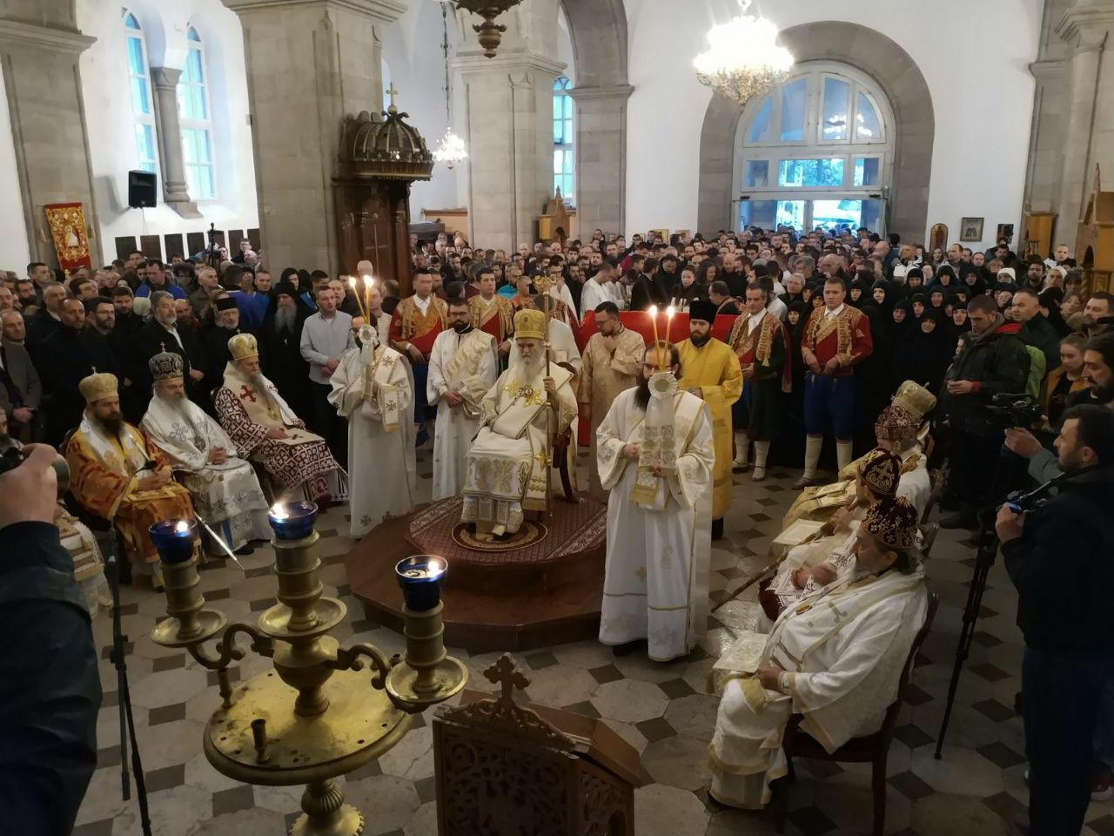
Као што је Господ био окружен апостолима, тако је и епископ на Светој Литургији окружен свештеницима, ђаконима и верним народом.

Slide 7
Данас се у Литургијском животу Православне Цркве служе три Литургије. То су Литургије Светог Јована Златоустог, Светог Василија Великог и Пређеосвећена. Литургија Светог Јована Златоустог се служи током читаве године, осим обичних дана Великог поста, као и првих пет недеља поменутог поста.

Slide 8
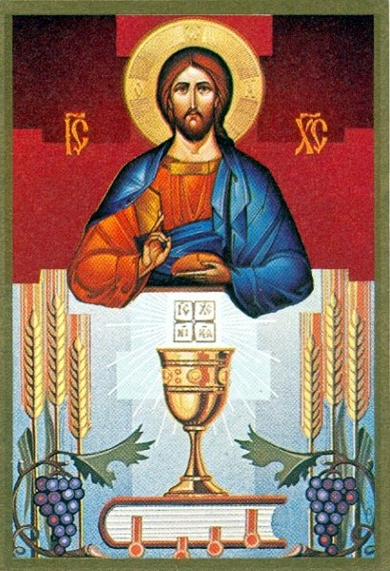
Примамањем Светог Причешћа примамо самога Живога Христа у себе Тако сједињени с Њим, задобијамо вечни живот, према Његовим речима: „Ко једе моје тело и пије моју крв стоји у мени и ја у њему” (Јн. 6, 56). „Ко једе мене и он ће живети мене ради" (Јн. 6, 57)

Slide 9
Да поновимо!
Шта је Света Литургија?
Који је други назив за Светој Литургију?
На чему ми благодаримо Богу на Светој Литургији?
Ко је установио Свету Литургију?
Када је установљена Света Литургија?
Којим речима је Господ благословио хлеб и вино на Тајној вечери?
Са киме имамо заједницу у Светој Литургији?
Ко је икона Христова на Литургији?
Ко је још део Свете Литургије осим епископа?
Коме је посвећена Света Литургија, коју служимо највећим делом током године?
Шта је Господ рекао за оне који једу Његово тело и крв (хлеб и вино)?

